Slide 1
Software Developer
PHP / Laravel
Sara Monteiro
sara.monteiro.prt@msft.cesae.pt

Slide 2
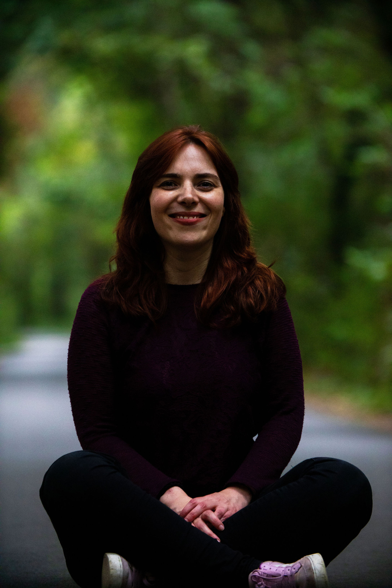
Apresentação - Quem Sou Eu
Reconversão Profissional
2 ½ anos a trabalhar para empresas + 1 freelancer
Adepta de desafios e constante aprendizagem
Hobbies: ler, séries, meditação
sara.monteiro.prt@msft.cesae.pt

Slide 3

Apresentação - turma
Área de Formação / Experiência Profissional
Conhecimentos de Programação
Motivação e Planos

Slide 4


O que vamos aprender
O que é o Server Side e como funciona a WEB
O que é o Laravel
O modelo MVC
Conceitos Básicos de PHP

Slide 5
O que vamos aprender
Base de Dados -> migrations
Fazer uma API
Usar o Postman

Slide 6

Avaliação
Projecto (40%):
onde utilizamos um template das Views, um controller para trabalhar dados e o Model para definir os dados que vêm da BD.
Ligação à base de Dados e apresentação de Dados
Utilização de uma funcionalidade Laravel.

Slide 7
Avaliação
Avaliação Continua (60%):
Participação e atenção nas aulas / pontualidade (25%)
Desempenho nas tarefas pedidas (25%)
Espírito de Equipa com os colegas e atitude (10%)

Slide 8


